Slide 1
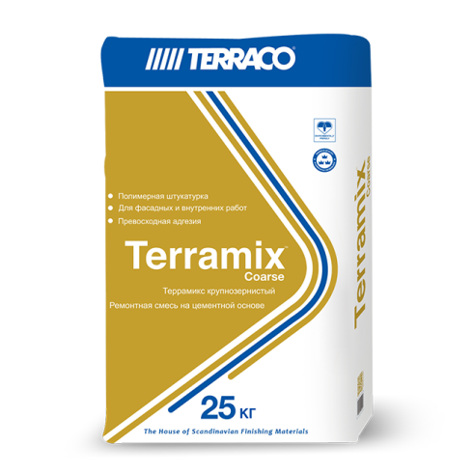

ТЕРРАМИКС КРУПНОЗЕРНИСТЫЙ TERRAFIX COARSE ТОНКОСЛОЙНАЯ ШТУКАТУРНАЯ КРУПНОЗЕРНИСТАЯ РЕМОНТНАЯ СМЕСЬ
КОДЫ ПРОДУКЦИИ
Terramix Coarse (Террамикс Крупнозернистый) | 77180
17.07.2022
ОПИСАНИЕ
Terramix Coarse– ремонтная смесь на основе цемента, может применяться на внешних и внутренних поверхностях для ремонта основания и получения прочной и гладкой подготовленной поверхности под отделку, обладающей водоотталкивающими свойствами Террамикс Крупнозернистый содержит гидравлические и органические связующие, обеспечивающие ему хорошее сцепление с разными типами поверхности.
СВОЙСТВА
Штукатурная ремонтная смесь
Для применения снаружи и внутри зданий
Для предварительного выравнивания поверхности
Толщина слоя нанесения 5-10 мм
Суммарная толщина нанесения – до 20 мм
Пригодна для нанесения как механизированным так ручным и способом
Имеет прекрасную адгезию к разным видам строительных оснований
Высокие водоотталкивающие свойства
Высокая устойчивость к трещинообразованию
ПОДГОТОВКА ОСНОВАНИЯ
Очистить поверхность основания от осыпающихся частиц, пыли, грязи, жира, масла и краски и иных загрязнений.
Впитывающие и пористые основания перед нанесением Terramix Coarse необходимо смочить водой.
Пылящие и ослабленные поверхности следует предварительно обработать проникающими грунтовками , например, Террагрунт Маxi.
При поражении поверхности плесенью или грибком, необходимо выполнить ее очистку биоцидным раствором Террастерил, после чего для гнунтования рекомендуется использовать антигрибковую пигментированную грунтовку Террако Антиплесень.
ОБЛАСТИ ПРИМЕНЕНИЯ
Terramix Coarse предназначен для ремонта и выравнивания существенных неровностей поверхности с нанесением слоя толщиной до 10 мм. Для достижения более толстого слоя, Terramix Coarse можно наносить повторно, после высыхания предыдущего слоя. Суммарная толщина выравнивания может составлять до 20 мм.
Terramix Coarse используется, для выравнивания и ремонта поверхности стен из блоков, разных видов бетона, старых штукатурных покрытий, перед нанесением финишных шпатлевочнх составов Sprayplaster, Handycoat, , а также Terramix Fine и Terramix Smooth.
Может быть использован в качестве единственного слоя для окончательного выравнивания поверхности под наклейку обоев, нанесения текстурных декоративных покрытий, а также получения поверхности с текстурой крупного песка под окраску.
ВЫПОЛНЕНИЕ РАБОТ
Содержимое мешка Terramix Coarse тщательно перемешать в течение 5 минут добавив рекомендованное количество воды, с использованием низкооборотного миксера. Спустя 5 минут смесь повторно перемешать и использовать по назначению.
При нанесении на сильно пористые адсорбирующие поверхности, а также для наружных работ в районах с суровыми климатическими условиями вместо воды при замешивании Terramix Coarse рекомендуется использовать раствор Тerrabond А с водой в пропорции 1:10-1:15.

Slide 2

Terramix Coarse наносится на стену кельмой и выравнивается стальным шпателем. Для получения гладкой поверхности покрытия, прошедший первоначальное твердение Terramix Coarse, затирается до гладкости с помощью гладилки из плотного полиуретана. Во время затирания поверхности инструмента необходимо увлажнять водой. Допускается наносить толщиной слоя 5-до 10 мм. Для исключения ускоренной сушки и трещиноообразования, не допускается выполнять работы под прямым солнечного воздействия, при сильном ветре.
После высыхания, для получения более гладкой поверхности под отделку, удалить с помощью мягкой кисти все отделяющиеся частицы с поверхности высохшего Terramix Fine.
При механизированном нанесении, для исключения порчи оборудования, готовый раствор Terramix Coarse нельзя оставлять в оборудовании без применения более чем на 30 минут.
Рекомендуется смачивать поверхность нанесенного материала водой во время первых 48 часов, чтобы обеспечить качественную усадку, а также обеспечивать ее защиту в течении первых дней высыхания от прямого воздействия солнца и ветра, вызывающих ускоренное высыхание нанесенного материала.
Работы по нанесению рекомендуется выполнять при температуре от +5 до +35^{о}С и относительной влажности не выше 80%
БЕЗОПАСНОСТЬ
При взаимодействии с водой обладает выраженными щелочными свойствами. При работе соблюдать меры индивидуальной безопасности, использовать резиновые перчатки и защитные очки. Избегать попадания продукта в глаза и на незащищенные участки кожи.
При попадании раствора в глаза промыть их большим количеством воды и при необходимости обратиться к врачу.
СРОКИ ХРАНЕНИЯ И УПАКОВКА
Terramix Coarse производится в сером цвете. Поставляется в многослойных бумажных мешках по 25 кг.
Срок хранения в оригинальной неповрежденной упаковке 12 месяцев.
Хранить на паллетах в сухих условиях, в отсутствии воздействия влаги, предпочтительно при положительных температурах.
В первую очередь рекомендуется использовать материал с более ранней датой выпуска.
ТЕХНИЧЕСКИЕ ХАРАКТЕРИСТИКИ
Назначение продукта | Готовая штукатурная сухая цементная смесь для ремонта и выравнивания поверхности
Связующие | Гидравлические и органические связующие
Цвет | Серый
Максимальная крупность зерен наполнителя | Не более 1,0 мм
Толщина нанесения | Слоя – 5- 10мм, суммарная – до 20 мм
Токсичность | Отсутствует
Количество воды для затворения | 0,22-0,24 л/кг сухой смеси (~5,5-6.0л/25 кг сухой смеси)
Температура применения | +5 +35 ^{о} С
Время использования приготовленного ремонтного раствора | Не более 2-х часов
Температура эксплуатации | -50 +70 С^{о}
Расход | 1,6-1,8 кг/м²/мм толщины
Срок хранения | 12 месяцев в сухих условиях на поддонах в оригинальной упаковке
Упаковка | Многослойные бумажные мешки по 25 кг
В Россия, 680032, г. Хабаровск,
ул. Целинная, 15 К,
Тел.: +7 4212 41 05 63,
info.vostok@terraco.ru

